Slide 1
جولدن ستاندارد:
6910-11/2024
هذه المجموعة من شرائح العرض من إعداد أستريد شرادر، وجوليا سنيدكوفا، وشياولين تاو، خريجو ماجستير إدارة الأعمال في INSEAD، ووارن تيرني، باحث ما بعد الدكتوراه في INSEAD، تحت إشراف مارتن شوينسبيرج، أستاذ مشارك في السلوك التنظيمي في ESMT برلين، وهوراسيو فالك أو، أستاذ ممارسات الإدارة في علوم القرار في INSEAD، وإريك أولمان، أستاذ السلوك التنظيمي في INSEAD.، كمادة إضافية لمسرحية تقمص الأدوار "جولدن ستاندارد".
للوصول إلى المواد التعليمية الخاصة بكلية INSEAD، انتقل إلى https://publishing.insead.edu/.
Translated using an LLM (Large Language Model) and edited by Tilti Multilingual SIA, with the permission of INSEAD.
This translation, Copyright © 2024 Martin Schweinsberg, Horacio Falcão, Eric Uhlmann. The original slides are entitled “Golden Standard” (06/2024-6910), Copyright © 2024 Martin Schweinsberg, Horacio Falcão, Eric Uhlmann

Slide 2
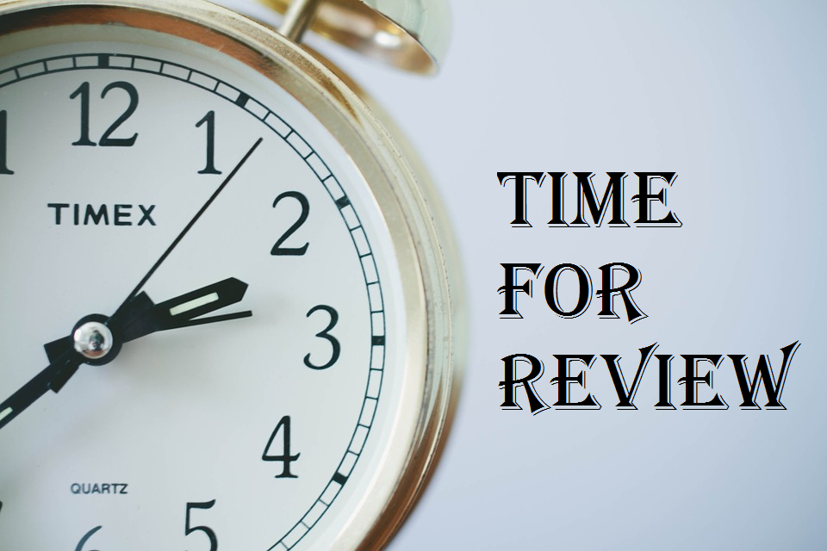
Notes:
قبل أن نفعل أي شيء آخر، يُرجى تخصيص بضع دقائق أو نحو ذلك لتذكر ما تعلمتموه في جلستنا الأخيرة. لا يجب أن يكون مما علمتكم إياه، بل شيئًا تعلمتموه شخصيًا، ما الذي استفدتموه من الدرس الأخير؟ نفعل ذلك لأن هذا عائد استثمار كبير: نقضي بضع دقائق في هذه المراجعة الآن حتى لا تضيع الساعات القليلة الماضية التي قضيناها معًا. [يقدم الطلاب النقاط المستفادة التي تعلموها. يمكن أن يُطلب منهم كتابة ما تعلموه شخصيًا على ورقة لمدة دقيقة ثم مشاركته مع الفصل، أو مشاركة ما تعلموه مع الفصل مباشرةً دون الكتابة بمفردهم أولًا].
مصدر الصورة
https://pixabay.com/en/time-timer-clock-watch-hour-371226/

Slide 3
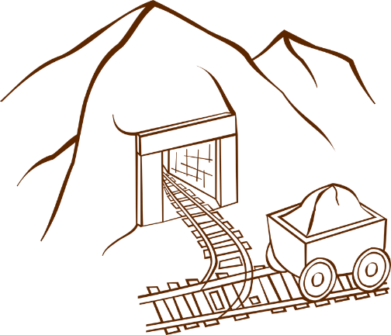
المفاوضات متعددة الأطراف: جولدن ستاندارد:
اقرأ المواد الخاصة بدورك وتفاوض (الحد الأقصى ساعتان و15 دقيقة)
قاعدة المناقشات السرية: يمكن لأي طرف أن يدعو إلى اجتماع مكون من شخصين لمدة 5 دقائق مع أي طرف آخر في أي وقت
أعطني نموذج النتيجة الخاص بك
ملخص في ساعتين و15 دقيقة
Notes:
سنجري الآن تمرين تفاوض متعدد الأطراف.يوجد 6 أدوار في القضية. أمامك ساعتان و15 دقيقة لقراءة المواد الخاصة بأدوارك والتفاوض.
أثناء هاتين الساعتين، يمكنكم ترتيب اجتماعاتكم مع بعضكم البعض بالطريقة التي تفضلونها. يمكن للحكومة ورئيس الشركة الاجتماع أثناء اجتماع رؤساء البلديات الأربعة، أو يمكن للحكومة الاجتماع مع البلديات دون وجود الشركة في هذا الاجتماع، أو يمكن للشركة الاجتماع مع البلديات، أو يمكنكم عقد اجتماعات فردية، أو يمكن أن تجتمعوا جميعًا في غرفة واحدة. أنتم أصحاب القرار تمامًا.
لدينا قاعدة مهمة بالفعل وهي "المناقشة السرية" في هذه المفاوضات. يحق لك التواصل على انفراد مع أي شخص آخر لمدة 5 دقائق دون أي تدخل. يمكن لأي طرف أن يطلب عقد اجتماع خاص بين شخصين مع أي طرف آخر في أي وقت، بمعنى آخر يمكنك إنشاء وسيلة للمناقشة السرية مع الطرف الآخر، ويجب على هذا الطرف الآخر أن يجري معك محادثة خاصة لمدة 5 دقائق. يمكن اتخاذ هذا الإجراء لمحاكاة الواقع الذي يحدث في العالم الحقيقي، في مفاوضات معقدة مثل تلك التي يتم إجراؤها على مدى فترة طويلة من الزمن، قد تكون هناك فرص لإجراء محادثات خاصة.
يمكنك اللجوء لقاعدة المناقشة السرية مع نفس الشخص أكثر من مرة أثناء التمرين إذا أردت، لكن يجب ألا تدعو إلى اجتماع مدته خمس دقائق تلو الآخر حتى لا تحتكر وقت ذلك الشخص. ولا يمكنك أيضًا أن تدعو إلى اجتماع مدته خمس دقائق مع أحد الأشخاص عندما يكون لديه بالفعل اجتماع مدته خمس دقائق مع شخص آخر.
عند الانتهاء، يُرجى إعطائي نماذج النتائج الخاصة بكم - يؤدي أحد الأشخاص دور ممثل الحكومة لكل مجموعة. سنلتقي هنا في غضون ساعتين و15 دقيقة ونستخلص معلومات المحاضرة. هل يبدو هذا جيدًا؟ [يقول الطلاب نعم].
يُرجى تكوين مجموعات من 6 أشخاص على الأقل مع بعض الأشخاص الذين لم تتفاوض معهم كثيرًا من قبل. ثم احصل على المواد الخاصة بدورك وابدأ مفاوضاتك. ينبغي على ممثل الحكومة عدم إظهار نموذج النتيجة إلى أعضاء المجموعة الآخرين حتى يتم التوصل إلى اتفاق بشأن جميع القضايا ويحين الوقت لتوقيع الصفقة. [يشكل الطلاب مجموعات من 6 أشخاص، ويحصلون على المواد الخاصة بدورهم، ويكملون التمرين ].
[أثناء المفاوضات، يجب على المحاضر أن يتجول ويتذكر الملاحظات ذهنيًا عن بعض تفاعلات الطلاب أو يدونها، لتسليط الضوء على التكتيكات وردود الأفعال التي يمكن طرحها لاحقًا أثناء استخلاص المعلومات عندما يُطلب من الطلاب مشاركة تجاربهم أو عند طرح نقاط التدريس الرئيسية.].
[عندما يعود "ممثلو الحكومة" بأوراق النتائج الخاصة بهم، يراجعها المحاضر استعدادًا لمناقشة استخلاص المعلومات، مع احتمال إدخال النتائج في شريحة النتائج لاحقًا في هذه المجموعة].
ملاحظة: يوجد نهج بديل لإنشاء المجموعات الثنائية، وهو أن يتولى المُحاضر بنفسه تقسيم الطلاب إلى مجموعات، إما عن طريق تكوين مجموعات قبل بدء المحاضرة أو أثناء وقت مخصص أثناء المحاضرة.
ملاحظة. المدة المثالية لقراءة التمرين وتنفيذه هي 3 ساعات وليس ساعتين و15 دقيقة، نظرًا لتعقيده. تشير الأوقات المذكورة أعلاه إلى المدة النموذجية لفصول مفاوضات ماجستير إدارة الأعمال التي تبلغ 3 ساعات. إذا كان لدى المحاضر 4 ساعات، فإن تقسيم الوقت المثالي هو 3 ساعات لقراءة التمرين وتنفيذه وساعة واحدة لاستخلاص المعلومات.
مصدر الصورة
https://pixabay.com/en/mine-trolley-lorry-rails-mining-145631/

Slide 4
جولدن ستاندارد:
يُرجى إخباري إذا كانت مجموعتك ينقصها أحد الأشخاص
المجموعة | جولدن ستاندارد: | الحكومة | ألتو دي لوسيا | فالينويفو | بارايسو | تاتشيتو | الغرفة الجانبية
المجموعة 1
المجموعة 2
المجموعة 3
المجموعة 4
المجموعة 5
المجموعة 6
المجموعة 7
المجموعة 8
المجموعة 9
Notes:
إليكم شرائح غرف النقاش الجانبية لإجراء هذا التمرين. يُرجى إحضار المواد الخاصة بدورك - فهي مطبوعة باللون الذي يطابق لون العمود الذي تم إدراج اسمك فيه على الشريحة. كوِّن مجموعة مع شركائك الخمسة، واستمتع بالتمرين! [يحصل الطلاب على المواد الخاصة بدورهم ويذهبون للتفاوض].
ملاحظة: يستخدم هذا القالب الخاص بشريحة تقسيم الطلاب إلى مجموعات ثنائية إذا وضع المُحاضر الطلاب في مجموعات تفاوض مسبقًا. تتم إضافة أسماء الطلاب الفردية في الأعمدة ذات الصلة . إذا تم استخدام هذه الشريحة، فيجب أن يتطابق لون الخلفية الخاصة بكل دور في الشريحة أعلاه مع لون المواد الخاصة بهذا الدور التي تم توزيعها على الطلاب، لتجنب الارتباك . يشير العمود "الغرفة الجانبية" إلى "غرفة النقاش الجانبية" ولا ينطبق إلا إذا كان لدى المُحاضر غرف خاصة للطلاب للتفاوض فيها. يشير العمود "المجموعة" إلى رقم مجموعة التفاوض، بمعنى آخر: كل مجموعة من الطلاب الذين يتفاوضون معًا.
ملاحظة: لكل مجموعة، يجب أن يكون هناك طالب واحد على الأقل في كل دور لهذه المفاوضات. إذا تعذر تقسيم الطلاب إلى مجموعات مكونة من 6 طلاب، يمكن مضاعفة الأدوار (بمعنى أن يشترك أكثر من طالب واحد في أداء دور الرئيس التنفيذي لجولدن ستاندارد، أو ممثل الحكومة، أو عمدتين لنفس القرية). لن تنجح عملية التفاوض بشكل صحيح إذا لم يكن لدى أي شخص دور واحد أو أكثر.
ملاحظة: إذا كان ذلك ممكنًا، يجب على المحاضر أن يضع الطالب الذي يعتبره مفاوضًا قويًا في دور جولدن ستاندارد لأنه الدور الأكثر تحديًا.

Slide 5
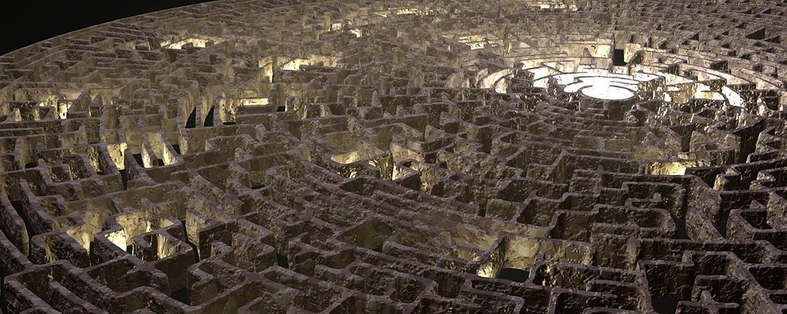
جولدن ستاندارد:
Notes:
مرحبًا بكم من جديد! سنستخلص الآن معلومات تمرين جولدن ستاندارد.
مصدر الصورة
https://pixabay.com/en/maze-graphic-render-labyrinth-2264/

Slide 6
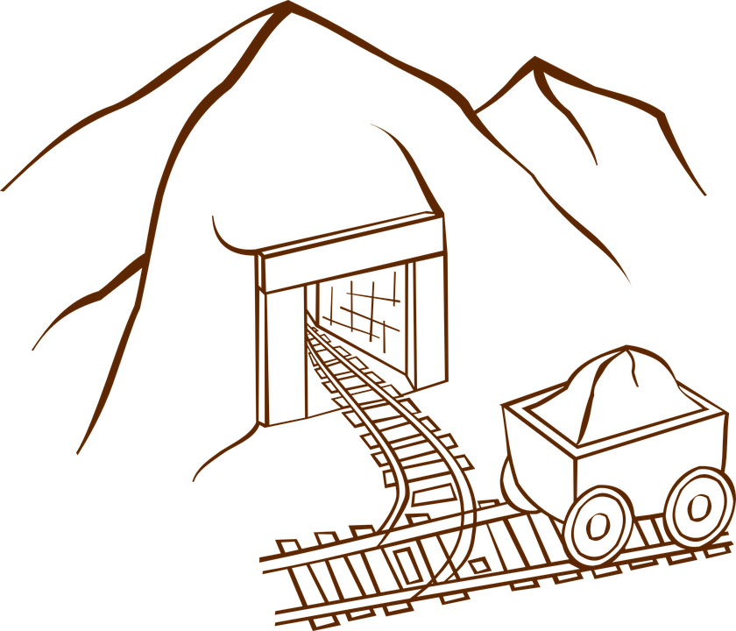
خصص 3 دقائق وتشارك مع الشخص الجالس بجانبك:
شيء واحد نجحت مجموعتك في تنفيذه فيما يتعلق بإدارة ديناميكيات الأطراف المتعددة
شيء واحد كان يمكنك تنفيذه بشكل مختلف
Notes:
[عاد الطلاب الآن إلى الفصل]. يُرجى تخصيص 3 دقائق وتشارك مع الشخص الجالس بجانبك، الذي لا يجب أن يكون بالضرورة عضوًا في مجموعة التفاوض الخاصة بك. شيء واحد نجحت مجموعتك في تنفيذه من حيث التعامل مع ديناميكيات الأطراف المتعددة ، وشيء واحد كان من الممكن تنفيذه بشكل أفضل في هذا الصدد.
مصدر الصورة
https://pixabay.com/en/mine-trolley-lorry-rails-mining-145631/

Slide 7
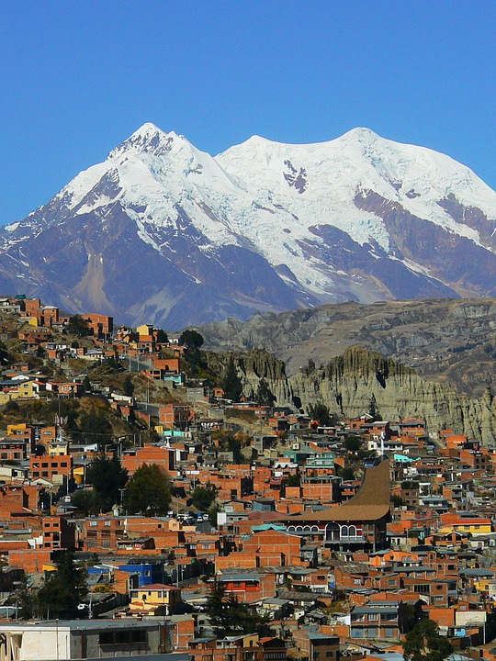
استخلاص المعلومات من جولدن ستاندارد
قضية متعددة
نطاق المنجم
التعويض
متعدد الأطراف
الشركة
الحكومة الوطنية
قادة المجتمعات المحلية
تعدد الثقافات
ما الثقافات الموجودة في جولدن ستاندارد؟
Notes:
جولدن ستاندارد هي عملية مفاوضات معقدة للغاية، ومتعددة القضايا، والأطراف، والثقافات. لدينا مجموعة متنوعة من القضايا البيئية، والسياسية، والاقتصادية المؤثرة. هل سيتم تنفيذ مشروع المنجم؟ هل سيتم نقل الجبال الجليدية لزيادة نطاق المنجم؟ كيف ستكون التعويضات المقدمة للمجتمعات المحلية؟
يوجد ستة أطراف، لكل طرف منها وجهة نظر مختلفة بشأن الصراع. يوجد الرئيس التنفيذي لشركة جولدن ستاندارد، وممثل حكومة البلاد، وقادة المجتمعات المحلية الأربعة القريبة من موقع المنجم، الذين يعارضون المنجم ويشعرون بالقلق إزاء المخاطر البيئية التي يفرضها المنجم بدرجات متفاوتة.
إنها أيضًا عملية تفاوض متعددة الثقافات. لكن ما هي بالضبط الانقسامات الثقافية في قضية جولدن ستاندارد؟ [يجيب الطلاب]. هل هي حقًا كندا ضد أمريكا اللاتينية، أم أنها تميل أكثر لتكون بين النخبة والعوام؟
مصدر الصورة
https://pixabay.com/en/la-paz-andes-south-america-bolivia-318068/

Slide 8
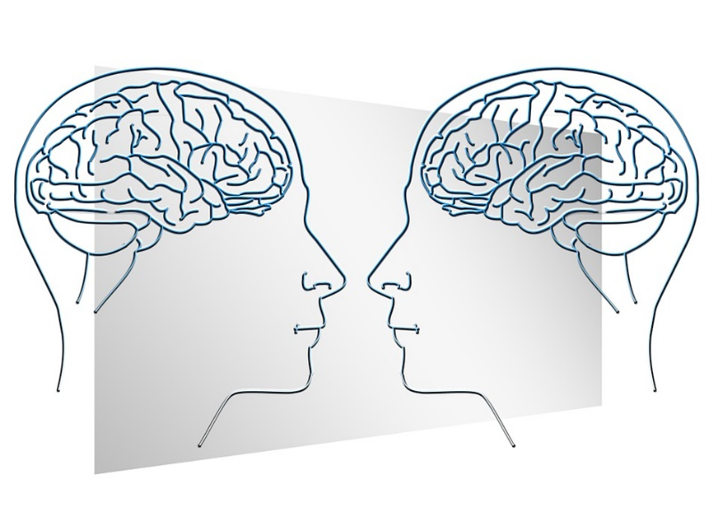
تعرف على وجهة نظرهم
لا تقتصر الثقافة على الاختلافات الوطنية
يوجد العديد من الثقافات داخل الحدود الوطنية
العديد من الثقافات تتجاوز الحدود
لا تفسر كل شيء من خلال رؤيتك
قد لا يقدر الأشخاص قيمة ما تقدره
Notes:
يمكن القول إن أكبر اختلاف ثقافي في قضية جولدن ستاندارد هو بين الشركة الأجنبية ونخبة الحكومة المحلية من جهة، والمجموعات الأصلية التي تعيش بالقرب من المنجم من جهة أخرى. هذا هو الخط الفاصل الحقيقي في القيم. يوجد العديد من الثقافات داخل الحدود الوطنية، والعديد من الثقافات التي تتجاوز الحدود الوطنية. ركزنا في محاضرتنا الأخيرة على بعض الاختلافات المنهجية بين الدول. يتمثل جزء من هدف جولدن ستاندارد في تذكيرك بالاختلافات الثقافية داخل الحدود الوطنية .
لذا، حتى عندما تتفاوض ضمن ثقافتك الخاصة بك، كما يفعل ممثل الحكومة في "جولدن ستاندارد"، حاول أن تتبنى وجهة نظرهم. لا تفسر كل شيء من خلال رؤيتك. قد لا يقدر الأشخاص قيمة ما تقدره. اطرح الأسئلة واحصل على المعلومات.
مصدر الصورة
https://pixabay.com/en/face-silhouette-brain-communication-535761/

Slide 9
 | جولدن ستاندارد | الحكومة | 4 مجتمعات
نظرة على وظائف التعدين | ستقضي جولدن ستاندارد على أزمة البطالة المحلية | رائع للمجتمعات المحلية | يدمر أسلوب الحياة الزراعية التقليدية
نظرة على المدارس الممولة من جولدن ستاندارد | تساعد جولدن ستاندارد المجتمعات الفقيرة على تثقيف الشباب | رائع للمجتمعات المحلية | التلقين الإجباري للأطفال بدعاية الحكومة والشركة
Notes:
هل توفر فرص العمل في قطاع التعدين فرصة للحد من البطالة، أم أنه يدمر أسلوب حياة زراعيًا يُعتز به؟ يعتمد الأمر على قيمك الثقافية. هل تشكل المدارس المجانية فرصة للأطفال للحصول على تعليم جيد، أم أنها محاولة لغسل أدمغة الشباب والقضاء على المعتقدات الثقافية التقليدية؟ ترى الشركة والحكومة أن الوظائف والمدارس تشكل عاملًا لسعادة المجتمعات المحلية. لكن أغلب المجتمعات المحلية تراها تهديدًا لأسلوب حياتهم الذي يعتزون به، والطريقة التي عاشوا بها لأجيال عديدة.

Slide 10
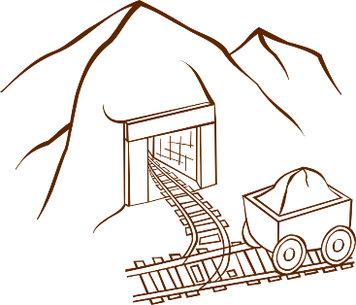
إنشاء القيمة واكتسابها في جولدن ستاندارد
اكتساب القيمة:
هل هي أفضل بدائل لاتفاقية التفاوض؟
ما الذي كنت تتمنى الحصول عليه من الاتفاقية؟
Notes:
ماذا كانت أفضل البدائل لديك للوصول لاتفاق بشأن التفاوض أو أفضل بدائل لاتفاقية التفاوض في جولدن ستاندارد؟ [يجيب الطلاب].
في المفاوضات متعددة الأطراف، يوجد تعقيد إضافي يتمثل في إيجاد أفضل بديل داخلي لاتفاقية التفاوض، لتشكيل ائتلاف مع مجموعة فرعية من الأطراف الأخرى. يمكن للمجتمعات المحلية الأربعة أن تتحد معًا وتغلق الطرق المؤدية إلى المنجم. يمكن للشركة والحكومة أن تشكل ائتلافًا مع مجتمع محلي واحد أو أكثر يجعل إغلاق المنجم غير ممكن.
إذا كان القادة المحليون قادرين على إغلاق الطرق، فكيف ستبدو الأمور بالنسبة لشركة جولدن ستاندارد والحكومة؟ [يجيب الطلاب]. سيئة للغاية، أليس كذلك؟ لا يمكن أن يستمر تنفيذ المنجم حتى إشعار آخر، والدعاية السلبية للشركة والحكومة من الصحافة، ليبدو بلدهم بأكمله سيئًا للمستثمرين الدوليين. يمكن للحكومة أن تتدخل عسكريًا لكسر حواجز الطرق، لكن هذا سيحدث على حساب تكاليف سياسية غير محمودة نتائجها.
ماذا عن هياكل الحوافز الخاصة بكم، ما الذي يأمل كل منكم الحصول عليه من مشروع المنجم إذا استمر تنفيذه؟ [يجيب الطلاب].
مصدر الصورة
https://pixabay.com/en/mine-trolley-lorry-rails-mining-145631/

Slide 11
 | جولدن ستاندارد | الحكومة | 4 مجتمعات
أفضل بديل لاتفاقية التفاوض | أغلقت المجتمعات المحلية الطرق المؤدية إلى المنجم، وتوجد دعاية سلبية من الصحافة | الدعاية السلبية من الصحافة، إشارة سيئة للمستثمرين الأجانب | تشكيل ائتلاف وقطع الطرق (قد تستعين الحكومة بالجيش)
نظرة على وظائف التعدين | ستقضي جولدن ستاندارد على أزمة البطالة المحلية | رائع للمجتمعات المحلية | يدمر أسلوب الحياة الزراعية التقليدية
نظرة على المدارس الممولة من جولدن ستاندارد | تساعد جولدن ستاندارد المجتمعات الفقيرة على تثقيف الشباب | رائع للمجتمعات المحلية | التلقين الإجباري للأطفال بدعاية الحكومة والشركة
تعويض المجتمعات | لقد كانت شركة جولدن ستاندارد سخية بالفعل ومسؤولة اجتماعيًا | تدفع جولدن ستاندارد وتتحكم الحكومة في الأموال | تريد تعويضات وسيطرة محلية على الأموال
نطاق المنجم (الجبال الجليدية المتحركة) | تريد نقل الجبال الجليدية للوصول إلى رواسب الذهب | تريد نقل الجبال الجليدية لتحقيق أقصى نسبة من عائدات الحكومة | الأكثر معارضة لنقل الجبال الجليدية إلى الأقل معارضة: فالينويفو، بارايسو، تاتشيتو، ألتو دي لوسيا
Notes:
تريد الشركة الحصول على موافقة على المنجم ونقل الجبال الجليدية للوصول إلى المزيد من رواسب الذهب. تشعر الشركة بأنها دفعت ما يكفي للمجتمعات.
تريد الحكومة نقل المنجم والجبال الجليدية أيضًا، حتى تتمكن من الحصول على نسبتها من عائدات المنجم. كما تم تحفيز ممثل الحكومة للضغط على شركة جولدن ستاندارد لتوفير المزيد من الوظائف المحلية، ويريد منها تقديم المزيد من التعويضات للمجتمعات المحلية من خلال الأموال التي تسيطر عليها... [يجيب الطلاب]. من أيضًا - الحكومة.
إن الشركة والحكومة حليفتان في كثير من النواحي. لكن لديهما أفضليات متناقضة عندما يتعلق الأمر بتقسيم العائدات من المنجم بينهما. عند الانتقال إلى محادثاتهما الأولى، يريد كل جانب تعديل الرقم المؤقت لصالحه.
يريد جميع القادة المحليين الأربعة السيطرة على أموال التعويضات. لماذا؟ [يجيب الطلاب]. لا يثقون بالحكومة.
تريد المجتمعات المحلية الحصول على تعويضات عن المشكلات والمخاطر التي يفرضها المنجم على مجتمعاتهم. لكنهم يختلفون كثيرًا في مدى معارضتهم للمنجم ونقل الجبال الجليدية. ما الوسائل؟ [يجيب الطلاب].

Slide 12
 | فالينويفو | بارايسو | تاتشيتو | ألتو دي لوسيا
معدل البطالة | 42% | 36% | 28% | 25%
التعداد السكاني | 28,000 | 18,000 | 17,000 | 13,000
المسافة من المنجم | 45 كم | 59 كم | 75 كم | 95 كم
المحصلة النهائية للجبال الجليدية | ترك 3 جبال كبيرة + 1 صغير | ترك جبلين كبيرين + 1 صغير | ترك جبل جليدي صغير | قد يكون من المقبول نقل جميع الجبال الجليدية
% من الإيرادات | 2% | 2.5% | 1.5% | 1%
Notes:
ها هي المواقف الأولية التي اتخذتها المجتمعات المحلية الأربعة، في المواد الخاصة بالدور.
هل كان ممثل الحكومة يفهم جيدًا ما يريده كل مجتمع محلي يختلف عما يريده الآخرون؟ [يجيب الطلاب]. لا ]. لا. أخطأ ممثل الحكومة في اعتقاده بأن المتظاهرين لا يسعون إلا للمال فقط ويعتقد أن جولدن ستاندارد يجب عليها التركيز على فالنويفو وبارايسو، اللتين لديهما أعلى معدل بطالة، وبالتالي لا بد أنهما أكثر اهتمامًا بوظائف التعدين. رغم ذلك، فإن معارضة المنجم هي تفاعل مباشر لبعد المسافة من موقع المنجم، وليس لوجود حاجة اقتصادية. فالينويفو وبارايسو هما المجتمعان الأقرب للمنجم جغرافيًا وبالتالي أكثر المجتمعات معارضة للمنجم.
لذا، بالنسبة لشركة جولدن ستاندارد، قد تتمثل إحدى الإستراتيجيات في محاولة تبني وجهة نظر الطرف الآخر - الذي قد يكون أكثر اهتمامًا بهذا المنجم حقًا - أو الكشف عن هذه المعلومات أثناء المحادثة. ثم حاول إقناع ألتو دي لوسيا أو تاتشيتو بالوقوف في صفك، فبمجرد أن تحظى بتأييد مجتمع واحد فإنك تقضي بذلك على تهديد إغلاق الطرق الذي يتطلب من المجتمعات الأربع أن تتحد في ائتلاف. وأيضًا، من الناحية السياسية، لم يعد بوسع القادة المحليين إخبار العالم بأن الوادي بأكمله متحد ضد الشركة.
تتوقع كل بلدية الحصول على أرقام مختلفة فيما يتعلق بالتعويضات المالية. كيف تمكنتم من تحقيق اتساق هذه التوقعات خلال مفاوضاتكم الأولية؟ [يشارك الطلاب الذين كانوا قادة محليين تجاربهم].
تستطيع جولدن ستاندارد والحكومة استغلال التفضيلات المختلفة بين المجتمعات المحلية. إذا اتخذ أي مجتمع واحد على الأقل صفهما فإنهما يستطيعان منع البلديات من إغلاق الطرق المؤدية إلى المنجم، والاستغناء عن الحاجة المحتملة إلى إقحام الجيش‎​ التي تعتبر معضلة بالنسبة لهم. لكن تحتاج الشركة والحكومة إلى الكشف عن جميع مصالح كل مجتمع على حدة لتفكيك تحالفهم.

Slide 13
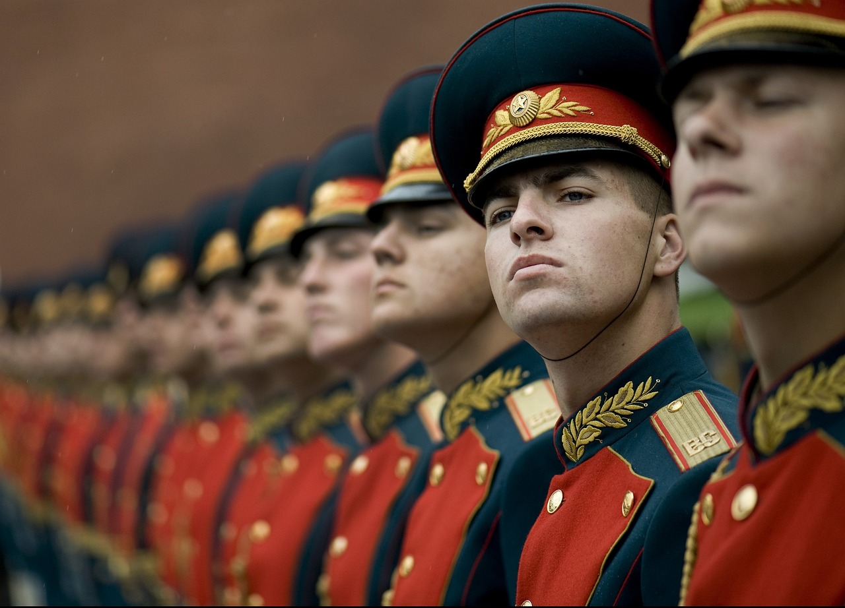
التدخل العسكري؟
Notes:
هل هددت أي حكومات بالإجراء العسكري؟ في أي مرحلة من المفاوضات؟ كيف استجاب القادة المحليون للتهديد؟ [يشارك الطلاب تجاربهم].
هل لجأت أي حكومات إلى التدخل العسكري؟ كيف انتهى بكم الأمر إلى الحل العسكري؟ [يشارك الطلاب تجاربهم].
مصدر الصورة:
https://pixabay.com/photos/men-honor-guard-soldiers-67636/

Slide 14
ما القضايا الجديدة التي قدمتها لتوفير القيمة؟
Notes:
ما القضايا الجديدة التي قدمتها لزيادة القيمة؟ [يشارك الطلاب تجاربهم]. كان لديك الخيار في نموذج النتيجة للوصول إلى‎​ اتفاقيات إضافية‎​، الذي يسمح لك بالتوصل إلى‎​ حلول إبداعية.
مصدر الصورة
https://pixabay.com/en/mine-trolley-lorry-rails-mining-145631/

Slide 15

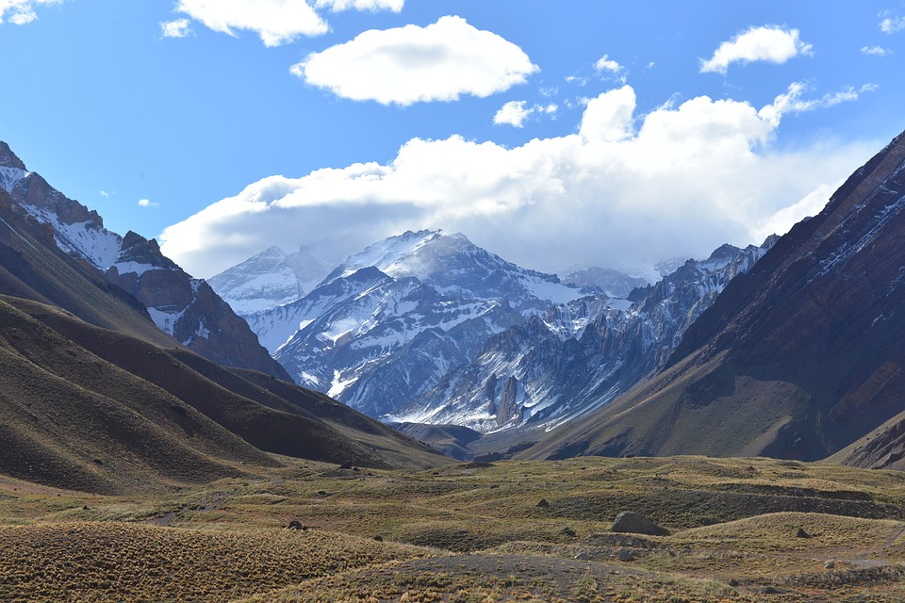
السيطرة المحلية على المناهج المدرسية؟
إنشاء صندوق لتغطية الأضرار البيئية المستقبلية؟
Notes:
أحد الأشياء التي يمكنك الموافقة عليها هو نقل السيطرة على المناهج المدرسية إلى البلديات المحلية. ينص دورهم على تقديرهم الشديد للبنية التحتية للمدارس لكنهم يرفضون تقديم منهج الحكومة وجولدن ستاندارد إلى أطفالهم باعتباره تلقينًا إجباريًا من الشركة مؤيدًا للحكومة. إذن لماذا لا نترك خطة المدارس كما هي ونسمح للمجتمعات المحلية بأن تقرر ما يتم تدريسه فيها؟ لقد أنفقت الشركة بالفعل مبلغًا ضخمًا من المال على المدارس والحافلات، فلماذا لا تحصل على بعض القيمة من هذه المساهمات؟ هذا من شأنه أن يعود بالنفع على البلديات المحلية وقد يتيح للشركة دفع تعويضات مالية جديدة أقل.
هل وافق أحد على إنشاء رقابة محلية على المدارس في القضية؟ [يرفع الطلاب أيديهم]. أخبرنا كيف توصلت إلى هذا الحل. [يتشارك الطلاب].
يوجد خيار إبداعي آخر وهو أن تتولى شركة جولدن ستاندارد و/ أو الحكومة إنشاء صندوق لتغطية تكاليف أي كوارث بيئية قد تحدث في المستقبل. تتمتع شركة جولدن ستاندارد بسجل بيئي ممتاز وتعتقد الشركة بصدق أنها ستتمكن من تنفيذ المشروع دون وقوع حوادث بيئية خطيرة. ماذا تعتقد المجتمعات المحلية؟[يجيب الطلاب]. القادة المحليون متشككون وهم أكثر تشاؤمًا بشأن العواقب البيئية‎​​ للمنجم. لذا فإن لدى الجانبين توقعات مختلفة بشأن المستقبل، ويمكنك الاستفادة منها من خلال إبرام عقد مشروط، من يتذكر هذا من محاضرة سابقة؟ [يجيب الطلاب]. هذا صحيح، ترتبط شروط العقد في "العقد المشروط" بأحداث مستقبلية تكتنفها الشكوك، وهي التأثيرات البيئية للمنجم في هذه الحالة. تثق شركة جولدن ستاندارد في أنها لن تضطر إلى دفع أي أموال، وتشعر المجتمعات المحلية بالحماية بفضل صندوق مثل هذا، وبالتالي تنشأ القيمة للتفاوض ككل.
هل وافق أحد على إنشاء صندوق بيئي في هذه القضية؟ [يرفع الطلاب أيديهم]. أخبرنا كيف توصلت إلى هذا الحل. [يتشارك الطلاب].
مصدر الصورة
https://pixabay.com/en/apple-education-school-knowledge-256261/

Slide 16
المجموعة | % من عائدات المناجم للحكومة | نطاق المنجم (تم نقل الجبال الجليدية) | التعويضات للمجتمعات المحلية (المبلغ ومن يتحكم به) | وظائف التعدين (#) | إغلاق الطرق (نعم/لا) | التدخل العسكري (نعم/لا) | مزيد من التفاصيل
1 | 28% | تم نقل 3 جبال جليدية كبيرة | 9% من عائدات الذهب، يتم التحكم بها محليًا | 25,000 | لا | لا | إنشاء الصندوق البيئي
2 | 27% | جبلان كبيران، ونقل جبل واحد صغير | 8% من الإيرادات (ف: 3%، ب: 2%، ت: 1.9%، أ: 1.1%)، سيطرة محلية | 20,000 | لا | لا | الرقابة المحلية على المدارس
3 | 12% | جبل كبير، ونقل جبل واحد صغير | 12%، حسب التعداد السكاني | 15,000 | لا | لا | غير متاح
4 | 15% | نقل جبل جليدي صغير | 11% (ف:3%، ب: 3.5%، ت: 2.5%، أ: 2%)، سيطرة محلية | 20,000 | لا | لا | الرقابة المحلية على المدارس
5 | 30% | تم نقل جميع الجبال الجليدية | لا يوجد | 15,000 | نعم | نعم | غير متاح
Notes:
*ملاحظة مهمة: هذه هي شريحة النتائج الخاصة بجولدن ستاندارد.ويحق للمُحاضر إدخال النتائج من نموذج النتائج هنا أثناء الاستراحة. والخيار الآخر هو الاطلاع على نماذج النتائج التي يقدمها ممثلو الحكومة واختيار النتائج المثيرة للاهتمام لتسليط الضوء عليها.
فيما يلي ملخصات موجزة عن نتائجكم. لذا، أخبروني المزيد عن مفاوضاتكم. [يشارك الطلاب تجاربهم].
مَن استخدم أفضل بديل داخلي لاتفاقية التفاوض لتشكيل ائتلاف واستبعاد شخص ما من الصفقة؟ هل انشق أحد القادة المحليين إلى صف الحكومة والشركة؟ [يشارك الطلاب تجاربهم].
ملاحظة : هذه هي النتائج الحقيقية من محاضرة باستخدام هذه القضية، بمشاركة خريجو INSEAD.

Slide 17
أرباح جولدن ستاندارد
من 20 مليار دولار من عائدات الذهب المتوقعة، اطرح:
2 مليار دولار لكل جبل من الجبال الجليدية الثلاثة الكبيرة التي لم تُنقل
مليار دولار لكل جبل من الجبلين الجليديين الصغيرين اللذين لم يُنقلا
من عائدات الذهب المتوقعة المعدلة، اطرح:
حصة الحكومة من الإيرادات (متفق عليها 20%، نريد 30%)
حصة المجتمعات (تريد 7٪ إجماليًا)
5 مليارات دولار من تكاليف المشروع المتوقعة
Notes:
لنلقِ نظرة على النتيجة المالية النهائية لجولدن ستاندارد. بدأت بمبلغ 20 مليار دولار من عائدات الذهب المتوقعة، ولكن يجب أن تطرح من هذا المبلغ مليارات الدولارات لكل من الجبال الجليدية التي لم تُنقل. لذا إذا استمر تنفيذ المنجم فمن المتوقع أن تبلغ عائدات الذهب 20 مليار دولار أو قد تكون أقل من ذلك بكثير، اعتمادًا على عدد الجبال الجليدية التي يتم نقلها للوصول إلى رواسب الذهب تحتها.
من هذه العائدات، وافقت الحكومة في البداية على 20% من الإيرادات، لكنها الآن تريد 30% نظرًا لجميع المشاكل الناجمة عن حملة التواصل الفاشلة التي شنتها شركة جولدن ستاندارد. تريد جولدن ستاندارد من الحكومة أن تخفض حصتها إلى 10% نظرًا لأن الانخفاض الأخير بنسبة 50% في سعر الذهب أدى بالفعل إلى خفض إيرادات الشركة المتوقعة إلى النصف. تطالب المجتمعات المحلية بإجمالي 7% في موادها الخاصة بالدور. لذا اطرح أي تعويضات قدمتها للحكومة والمجتمعات المحلية الأربعة.

Slide 18
استنادًا لقصة حقيقية(سميث، 2014)
Notes:
تعتمد جولدن ستاندارد جزئيًا على قصة حقيقية. هل أي منكم على دراية بشركة باريك جولد ومنجمها في موقع باسكوا لاما في جبال الأنديز؟ [يجيب الطلاب].
مصدر الصورة
https://pixabay.com/en/andes-mountain-aconcagua-landscape-1351053/
المراجع
McCormick & Smith, 2014
Barrick Gold, A perfect storm at Pascua Lama, INSEAD case.
نسخة التحقيق متاحة على: http://centres.insead.edu/social-innovation/what-we-do/documents/INSEADSocialInnovationCentre6021-Barrick_Gold-CS-EN-0-06-2014-award-w.pdf

Slide 19
Barrick Gold Case (McCormick & Smith, 2014)
أسسها بيتر مونك في تورنتو، كندا عام 1980
أكبر شركة لتعدين الذهب في العالم
سياسة التعدين المسؤولة:
التخطيط البيئي الدقيق
الاستثمار في المجتمعات
الأوسمة
أدرجتها NASDAQ ضمن أفضل 100 شركة مستدامة
مُدرجة في مؤشر داو جونز العالمي للاستدامة
قائمة الشركات العالمية المستدامة من Corporate Knights
انخفض سعر سهم الشركة بنسبة 50٪ من قيمته
Notes:
تأسست شركة باريك جولد عام 1980 في تورنتو، كندا على يد بيتر مونك بعد مسيرة مهنية ناجحة للغاية في مجال الأعمال في صناعات أخرى. تعد باريك أكبر شركة تعدين ذهب في العالم ولديها مواقع في جميع أنحاء العالم، من بينها الأرجنتين، وجمهورية الدومينيكان، وبيرو، وتنزانيا، وزامبيا. تحت قيادة مونك، تتبنى شركة باريك سياسة التعدين المسؤولة اجتماعيًا، بما في ذلك التخطيط البيئي المكثف والاستثمار في المجتمعات المحلية. وهي مدرجة في مجموعة متنوعة من قوائم الشركات الأكثر تركيزًا على الاستدامة في العالم. أحد شعارات الشركة هو أن "القيام بالشيء الصحيح هو عمل جيد".
المراجع
McCormick & Smith, 2014
Barrick Gold, A perfect storm at Pascua Lama, INSEAD case.
نسخة التحقيق متاحة على: http://centres.insead.edu/social-innovation/what-we-do/documents/INSEADSocialInnovationCentre6021-Barrick_Gold-CS-EN-0-06-2014-award-w.pdf

Slide 20
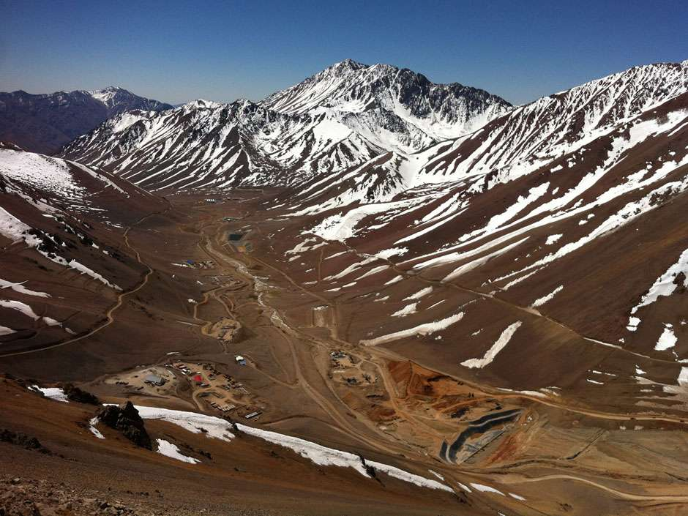
Pascua Lama Project (McCormick & Smith, 2014)
أبرمت شركة باريك جولد صفقة مع حكومتي تشيلي والأرجنتين لاستخراج رواسب ضخمة من الذهب والفضة على حدودهما في جبال الأنديز
تم الاتفاق على أكثر من 400 قيد بيئي
Notes:
في عملية الاستكشاف والموافقة التي بدأت في منتصف تسعينيات القرن العشرين، أبرمت شركة باريك جولد صفقة مع حكومتي تشيلي والأرجنتين للوصول إلى رواسب ضخمة من الذهب والفضة اكتشفتها على حدود البلدين في جبال الأنديز. كانت الصفقة في بعض النواحي إنجازًا عبقريًا في التفاوض نظرًا لوجود نزاع حدودي طويل الأمد بين تشيلي والأرجنتين. ومع ذلك، حصلت الشركة على الموافقة على الاقتراح. وكجزء من هذا، وافقت الشركة على أكثر من 400 قيد بيئي. وسيكون موقع التعدين المخطط له في باسكوا لاما أول منجم على الإطلاق يمتد عبر الحدود الوطنية.
مصدر الصورة
https://pixabay.com/en/andes-mountain-aconcagua-landscape-1351053/
المراجع
McCormick & Smith, 2014
Barrick Gold, A perfect storm at Pascua Lama, INSEAD case.
نسخة التحقيق متاحة على: http://centres.insead.edu/social-innovation/what-we-do/documents/INSEADSocialInnovationCentre6021-Barrick_Gold-CS-EN-0-06-2014-award-w.pdf
https://en.wikipedia.org/wiki/Peter_Munk

Slide 21
مبادرة التواصل المجتمعي
آلاف الاجتماعات المجتمعية
زيارات من منزل إلى منزل
جناح مستشفى للأطفال
حافلات المدارس
سكن لضحايا زلزال تشيلي الأخير
أجهزة الكمبيوتر المحمولة وتدريب المعلمين للمدارس
برنامج صحة الأسنان للأطفال
برنامج تعليمي عن تاريخ الوادي
60 مليون دولار لتحسين أنظمة المياه
برامج تدريبية للمواطنين المهتمين بوظائف التعدين
Notes:
كما أطلقت شركة باريك مبادرة للتواصل مع المجتمع المحلي لكسب الدعم المحلي للمنجم. وتضمن ذلك عقد آلاف الاجتماعات المجتمعية، وبناء جناح مستشفى للأطفال، وتمويل حافلات المدارس، والإسكان، وأجهزة الكمبيوتر المحمولة لأطفال المدارس، والبرامج التعليمية، وتحسينات المياه، وبرامج التدريب على العمل.
المراجع
McCormick & Smith, 2014
Barrick Gold, A perfect storm at Pascua Lama, INSEAD case.
نسخة التحقيق متاحة على: http://centres.insead.edu/social-innovation/what-we-do/documents/INSEADSocialInnovationCentre6021-Barrick_Gold-CS-EN-0-06-2014-award-w.pdf
https://en.wikipedia.org/wiki/Peter_Munk

Slide 22
Pascua Lama Project (Smith & McCormick, 2014)
كان من المتوقع استثمار 1.5 مليار دولار واستخراج الكثير من مليارات الدولارات من الذهب والفضة
ارتفعت التكاليف الإجمالية إلى 8.5 مليار دولار وتم استخراج...؟؟؟0 أوقية من الذهب و0 أوقية من الفضة منذ عام 2016
انخفض سعر سهم الشركة بنسبة 50٪ من قيمته
Notes:
توقعت الشركة استثمار 1.5 مليار دولار واستخراج رقم أكبر بكثير من مليارات الدولارات من الذهب والفضة. في هذه المرحلة، وبعد جيل من الزمان، كانت الشركة في طريقها إلى استثمار أكثر من 8 مليارات دولار واستخراج- ما كمية الذهب والفضة في رأيكم؟ [يقدم الطلاب تخميناتهم ].
المراجع
McCormick & Smith, 2014
Barrick Gold, A perfect storm at Pascua Lama, INSEAD case.
نسخة التحقيق متاحة على: http://centres.insead.edu/social-innovation/what-we-do/documents/INSEADSocialInnovationCentre6021-Barrick_Gold-CS-EN-0-06-2014-award-w.pdf
https://en.wikipedia.org/wiki/Peter_Munk

Slide 23
Pascua Lama Project (Smith & McCormick, 2014)
كان من المتوقع استثمار 1.5 مليار دولار واستخراج الكثير من مليارات الدولارات من الذهب والفضة
ارتفعت التكاليف الإجمالية إلى 8.5 مليار دولار وتم استخراج 0 أوقية من الذهب و0 أوقية من الفضة
انخفض سعر سهم الشركة بنسبة 50٪ من قيمته في عام 2013 فقط
*من 60 دولارًا للسهم إلى 10 دولارات للسهم بين XXX وXXX
Notes:
لا شيء. لقد استخرجوا 0 أوقية من الذهب و0 أوقية من الفضة منذ عام 2016. انخفض سعر سهم الشركة بنسبة 50% في عام 2013 فقط، بسبب المشاكل المتزايدة في موقع المنجم هذا.
المراجع
McCormick & Smith, 2014
Barrick Gold, A perfect storm at Pascua Lama, INSEAD case.
نسخة التحقيق متاحة على: http://centres.insead.edu/social-innovation/what-we-do/documents/INSEADSocialInnovationCentre6021-Barrick_Gold-CS-EN-0-06-2014-award-w.pdf
https://en.wikipedia.org/wiki/Peter_Munk

Slide 24
الفشل الإستراتيجي
Notes:
دائمًا ما يكون النظر إلى الماضي مثاليًا، وربما كانت الأمور لتسير على نحو سيئ على أي حال. لكن من المحتمل أن تكون الشركة قد ارتكبت بعض الأخطاء الإستراتيجية الرئيسية فيما يتعلق بالحصول على الدعم المحلي.

Slide 25
الفشل الإستراتيجي
الالتزامات أحادية الجانب توزع الموارد في وقت مبكر
كانت مبادرة التواصل المجتمعي تهدف إلى الحصول على الدعم للمنجم المخطط له، وليس طلب الإذن (انتهاك للإجراءات)
اعتبر السكان المحليون أن وظائف التعدين والمبادرات التعليمية تشكل تهديدًا لأسلوب حياتهم (فشل في فهم مصالح الآخرين)
تشكل ائتلاف دولي مضاد: حملة قانونية، ومظاهرات عامة، ودعاية سيئة حظرت المنجم
تواصل مع المساهمين في وقت مبكر، لكن خصص الموارد في وقت متأخر من اللعبة إذا استطعت
Notes:
يحسب لهم، قيامهم بمبادرة مجتمعية واسعة النطاق، أكثر شمولًا وسخاءً مما كانت شركات التعدين الأخرى لتفعله. ولكن هذا كان للحصول على الدعم للمنجم، وليس لطلب الإذن. لم يسألوا المجتمعات المحلية قط ما إذا كانوا يريدون ذلك المنجم أم لا.
انتهى الأمر بالمجتمعات المحلية إلى رفض جهود التوعية. ونجح قادة المجتمع المحلي في توسعة تحالفهم ليشمل المجموعات البيئية الدولية. كانت هناك احتجاجات ومظاهرات ضد المنجم ليس فقط في تشيلي والأرجنتين، بل وفي كندا كذلك. ونجحت حملة قانونية، ومظاهرات عامة، ودعاية سيئة في منع المنجم من عام 2023.
تُظهر لنا قضية شركة باريك جولد قيمة النظر إلى الاختلافات الثقافية داخل البلد الواحد. فالاتفاق مع الحكومتين التشيلية والأرجنتينية لا يعني الحصول على الدعم من جانب الشعبين التشيلي والأرجنتيني، اللذين ينتميان إلى العوام من غير النخبة، واللذين يتبنيان في كثير من الحالات قيمًا مختلفة تمام الاختلاف عن قيم أصحاب السلطة. فقد رفضت المجتمعات الأصلية المحلية الشركة ليس فقط على أساس التهديد البيئي، بل أيضًا على أساس مجموعة القيم المختلفة تمام الاختلاف التي تتبناها. ولم تكن وظائف التعدين والمناهج الدراسية المجانية تحمل القيمة التي افترضتها الشركة بالنسبة لها. على سبيل المثال، لم يُنظَر إلى المناهج التعليمية باعتبارها مؤمنة بالتقاليد الأصلية في المنطقة، بل باعتبارها دعاية غربية ترعاها الحكومة حول تاريخ المنطقة.
المراجع
McCormick & Smith, 2014
Barrick Gold, A perfect storm at Pascua Lama, INSEAD case.
نسخة التحقيق متاحة على: http://centres.insead.edu/social-innovation/what-we-do/documents/INSEADSocialInnovationCentre6021-Barrick_Gold-CS-EN-0-06-2014-award-w.pdf
https://en.wikipedia.org/wiki/Peter_Munk

Slide 26
"لقد أتوا بمحترفين لتعليم أهل هواسكولتينوس عن ثقافتنا الخاصة بنا. ما الذي يمنحكم الحق لتعليمنا عن تقاليدنا الخاصة بنا؟ ما الذي يمنحكم الحق للتلاعب بتقاليدنا... لن نسمح لشركة باريك بتدمير أرضنا وثقافتنا... إذا واصلتم التعدين في أراضينا، فستكونون متواطئين في تلويث وتدمير ثقافتنا..."
-- رسالة إلى مساهمي شركة باريك
من ممثلي المجتمع المحلي
Notes:
هذا جزء من رسالة موجهة إلى مساهمي شركة باريك من ممثلي أحد المجتمعات المحلية. [اقتباس من الرسالة ]. "لقد أتوا بمحترفين لتعليم أهل هواسكولتينوس عن ثقافتنا الخاصة بنا. ما الذي يمنحكم الحق لتعليمنا عن تقاليدنا الخاصة بنا؟ ما الذي يمنحكم الحق للتلاعب بتقاليدنا... لن نسمح لشركة باريك بتدمير أرضنا وثقافتنا". وبالتالي، فقد رأت المجتمعات المحلية بوضوح أن هذه ليست مجرد قضية بيئية، بل إنها أيضًا قضية تتعلق بالحفاظ على التراث الثقافي.
المراجع
McCormick & Smith, 2014
Barrick Gold, A perfect storm at Pascua Lama, INSEAD case.
نسخة التحقيق متاحة على: http://centres.insead.edu/social-innovation/what-we-do/documents/INSEADSocialInnovationCentre6021-Barrick_Gold-CS-EN-0-06-2014-award-w.pdf
https://en.wikipedia.org/wiki/Peter_Munk

Slide 27
"لا يكفي أن يكون لديك المال. لا يكفي أن تكون لديك احتياطيات. لا يكفي أن يكون لديك أشخاص رائعون يعملون في التعدين. إن العامل الأكثر أهمية في نمو شركة التعدين اليوم هو الإجماع الاجتماعي - الحصول على ترخيص للتعدين".
-- بيتر مونك،
المؤسس والرئيس التنفيذي لشركة باريك جولد عام 2012
Henisz, Dorobantu, & Nartey, “Spinning Gold: The financial returns to stakeholder engagement,” Strategic Management Journal, 2014
Notes:
ناقش بيتر مونك، مؤسس شركة باريك جولد ما أطلق عليه اسم الترخيص الاجتماعي للتعدين. [اقتباس من مونك] "لا يكفي أن يكون لديك المال. لا يكفي أن تكون لديك احتياطيات. لا يكفي أن يكون لديك أشخاص رائعون يعملون في التعدين.إن العامل الأكثر أهمية في نمو شركة التعدين اليوم هو الإجماع الاجتماعي - الحصول على ترخيص للتعدين".
تشهد الأبحاث الأكاديمية على ذلك، حيث تظهر أن المناجم التي تنشأ بدعم من السكان المحليين أكثر ربحية.
الحصول على الترخيص الاجتماعي لتنفيذ أعمالك يعني‎ التفاوض على اتفاقية مستدامة مع العديد من المساهمين، الذين يمثلون تحديًا كبيرًا يتطلب الاستفادة من مجموعة متنوعة من تكتيكات المفاوضات، حتى في محاكاة مثل جولدن ستاندارد. الحقيقة المتمثلة في أنه حتى الملياردير العصامي، بيتر مونك، يمكن أن يفشل في النجاح بذلك تُظهِر مدى صعوبة المفاوضات متعددة الأطراف، وخاصة عندما تكون هناك اختلافات ثقافية جوهرية فيما يتعلق بما يتم تقديره.
المراجع
McCormick & Smith, 2014
Barrick Gold, A perfect storm at Pascua Lama, INSEAD case.
نسخة التحقيق متاحة على: http://centres.insead.edu/social-innovation/what-we-do/documents/INSEADSocialInnovationCentre6021-Barrick_Gold-CS-EN-0-06-2014-award-w.pdf
https://en.wikipedia.org/wiki/Peter_Munk
Henisz, Dorobantu, & Nartey, “Spinning Gold: The financial returns to stakeholder engagement,” Strategic Management Journal, 2014
Barrick beyond Borders: Peter Munk cites 25 ways Barrick contributes to communities (2012), http://barrickbeyondborders.com/mining/2012/05/peter-munk-cites-25-ways-barrick-contributes-to-communities/

Slide 28

شكرًا لكم!!!
Notes:
بهذا ينتهي درسنا، شكرًا جزيلًا! أتمنى أن تكونوا قد استفدتم كثيرًا من هذا الدرس، ويُرجى استمرار التواصل وعدم التردد في استخدامي كمرجع. تعرفون أين يمكنكم الوصول إليَّ.
مصدر الصورة
https://pixabay.com/en/sylvester-new-year-s-day-fireworks-1103947/

